Slide 1
Проверка слов с безударным гласным звуком в корне Урок русского языка во 2 классе Автор: Кутлунина Вера Анатольевна, ГБОУ «Школа 1002», учитель начальных классов

Slide 2
Давно улетели стрижи…
А куда улетели, скажи?
А туда улетели они,
Где на солнышке греются дни,
Где совсем не бывает зимы.
Но милее им всё-таки мы!
И они прилетят по весне.
И опять запоют в вышине.
( Е.Благинина)

Slide 3
а о и е я
Ч и с т о п и с а н и е

Slide 4
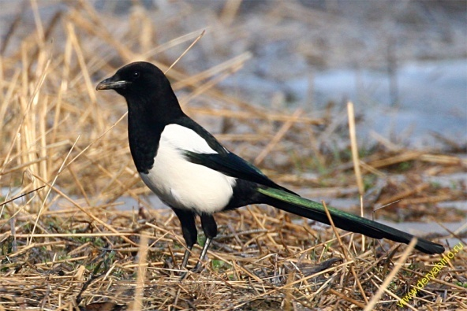
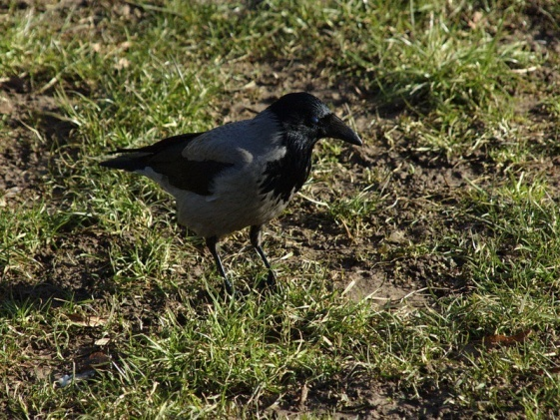
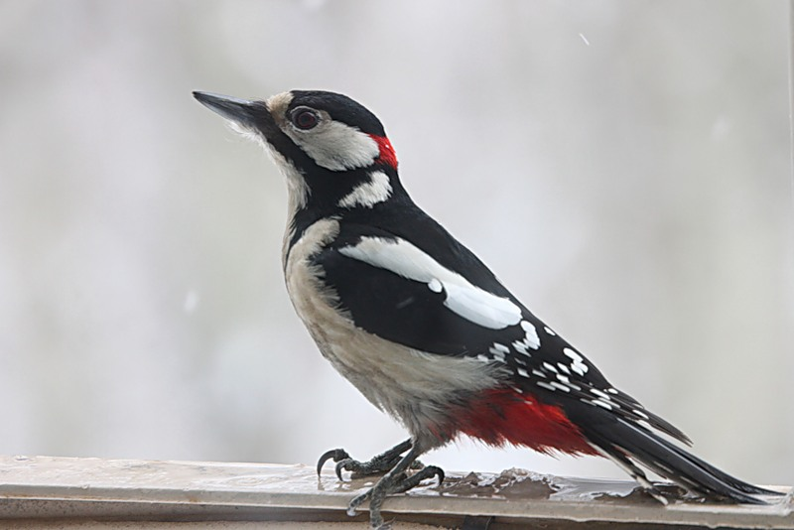
С л о в а р н а я р а б о т а

Slide 5
Это

Slide 6
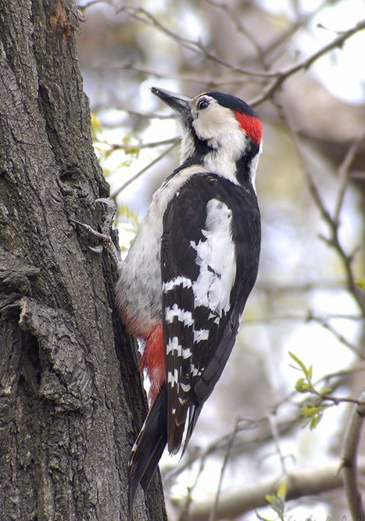
/ Л Д Я Т Е Л С
З а п о м н и!

Slide 7
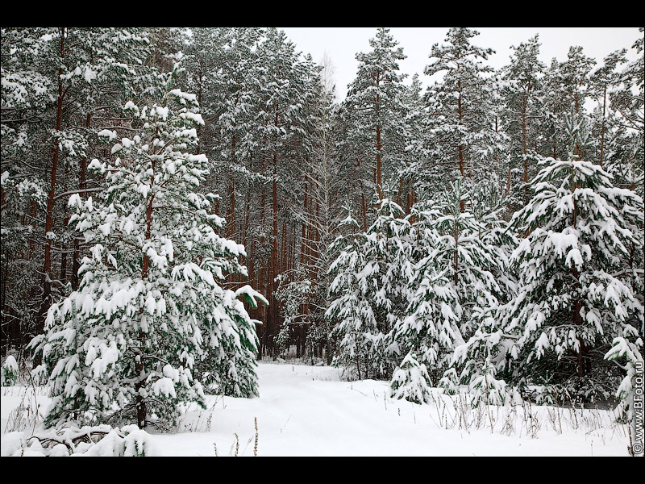
Зимой в лесу.
Я иду по тропе. Снежный ком упал с дерева. На сосне сидят птицы.

Slide 8
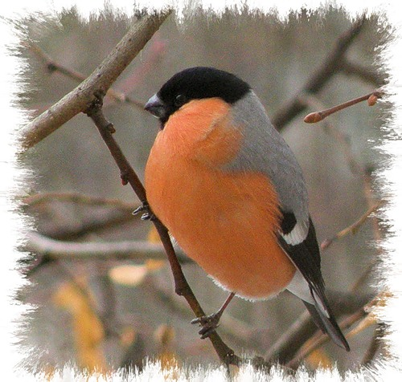
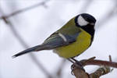
С Н . Г И Р Ь Ь
С . Н И Ц А

Slide 9
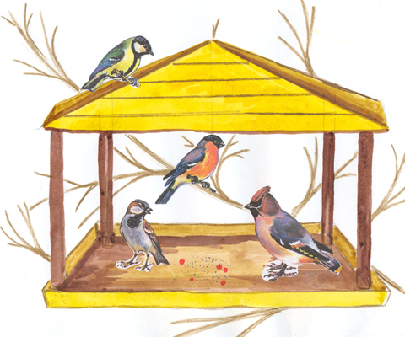
К . Р М У Ш К А

Slide 10
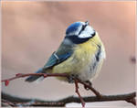
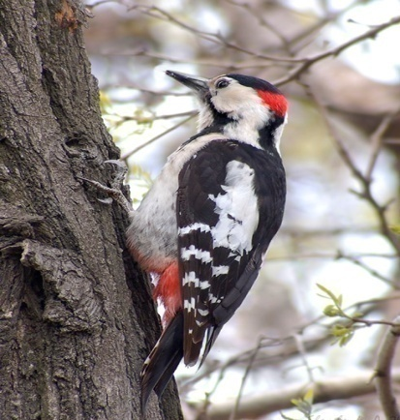
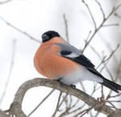
Покормите птиц зимой! Пусть со всех концов К вам слетятся как домой Стайки на крыльцо. Не богаты их корма. Горсть одна нужна. Горсть одна. И не страшна Будет им зима. Приучите птиц зимой К своему окну. Чтоб без песен не пришлось Вам встречать весну.

Slide 11
Игра «Слог потерялся»
… ды
… сна
… рёк
… ма
… са
… жок

Slide 12
З а г а д к а
Что это за зверёк лесной
По лесу скачет,
Ушки прячет ,
Встанет столбом -
Ушки торчком ?

Slide 13
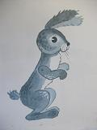
Работа с перфокартами

Slide 14
- Белка, где твой склад гр . бов ?
- По карманам у дубов!
- Где д . мишко твой?
- В с . сне.
- А постель?
-Постель на мне.

Slide 15
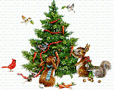
Н а р я д и ё л к у

Slide 16
И Т О Г У Р О К А Безударный - хитрый гласный Слышим мы его прекрасно. А в письме какая буква? Здесь поможет нам наука. Гласный ставь под ударенье, Чтоб развеять все сомненья!

Slide 17
Домашнее задание
Упражнение 161

Slide 18
Молодцы!

Slide 19
Интернет ресурсы
http://katyaburg.ru/razdely/krasota-prirody/zimniy-les-foto-priroda-derevya-kartinki-video

